Slide 1

Chào mừng các em đến với tiết Tiếng Việt - Lớp 2
Notes:
Bài giảng thiết kế bởi: Hương Thảo - tranthao121006@gmail.com

Slide 2




Khởi động

Slide 3
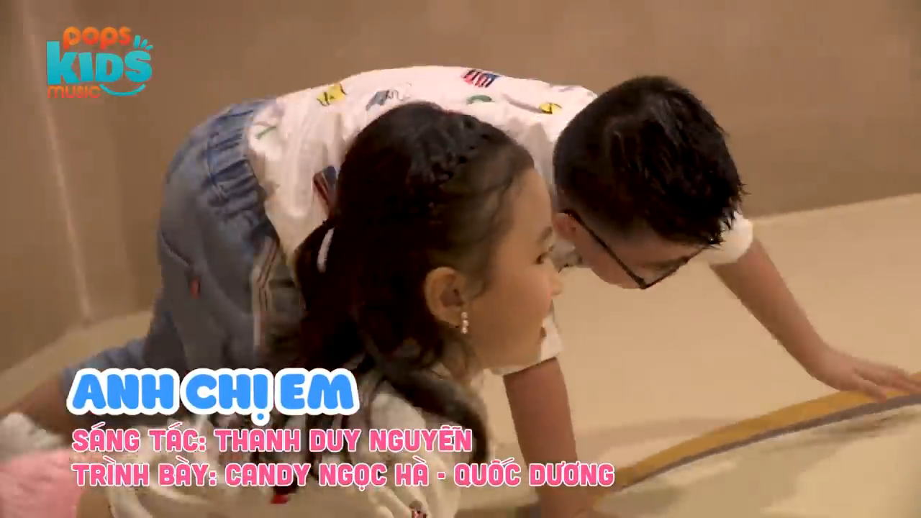
/

Slide 4


Thứ....ngày....tháng.....
Bài
26
Em mang về yêu thương

Slide 5


  Tiết 1 + 2

Slide 6


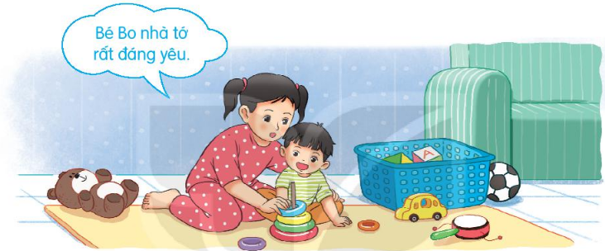
1. Nói về một em bé mà em biết
Mọi người trong bức tranh đang làm gì?
Em thấy gì trong bức tranh?

Slide 7
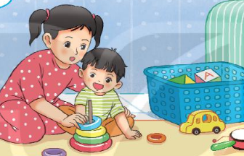
Em mang về yêu thương
Mẹ, mẹ ơi em bé
Từ đâu đến nhà ta
Nụ cười như tia nắng
Bàn tay như nụ hoa
Bước chân đi lẫm chẫm
Tiếng cười vang sân nhà?
Hay bé từ sao xuống
Hay từ biển bước lên
Hay bé trong quả nhãn
Ông trồng cạnh hàng hiên?
Hay bé theo cơn gió
Nằm cuộn tròn trong mây
Rồi biến thành giọt nước
Rơi xuống nhà mình đây?
Mỗi sáng em thức giấc
Là như thể mây, hoa
Cùng nắng vàng biển rộng
Mang yêu thương vào nhà
(Minh Đăng)
Đọc văn bản

Slide 8

Em mang về yêu thương
Mẹ, mẹ ơi em bé
Từ đâu đến nhà ta
Nụ cười như tia nắng
Bàn tay như nụ hoa
Bước chân đi lẫm chẫm
Tiếng cười vang sân nhà?
Hay bé từ sao xuống
Hay từ biển bước lên
Hay bé trong quả nhãn
Ông trồng cạnh hàng hiên?
Hay bé theo cơn gió
Nằm cuộn tròn trong mây
Rồi biến thành giọt nước
Rơi xuống nhà mình đây?
Mỗi sáng em thức giấc
Là như thể mây, hoa
Cùng nắng vàng biển rộng
Mang yêu thương vào nhà
(Minh Đăng)
Đọc nối tiếp đoạn L1

Slide 9





GIẢI NGHĨA TỪ
Lẫm chẫm
Dáng đi chưa vững của em bé

Slide 10
Em mang về yêu thương
Mẹ, mẹ ơi em bé
Từ đâu đến nhà ta
Nụ cười như tia nắng
Bàn tay như nụ hoa
Bước chân đi lẫm chẫm
Tiếng cười vang sân nhà?
Hay bé từ sao xuống
Hay từ biển bước lên
Hay bé trong quả nhãn
Ông trồng cạnh hàng hiên?
Hay bé theo cơn gió
Nằm cuộn tròn trong mây
Rồi biến thành giọt nước
Rơi xuống nhà mình đây?
Mỗi sáng em thức giấc
Là như thể mây, hoa
Cùng nắng vàng biển rộng
Mang yêu thương vào nhà
(Minh Đăng)
Đọc nối tiếp đoạn L2

Slide 11
Em mang về yêu thương
Mẹ, mẹ ơi em bé
Từ đâu đến nhà ta
Nụ cười như tia nắng
Bàn tay như nụ hoa
Bước chân đi lẫm chẫm
Tiếng cười vang sân nhà?
Hay bé từ sao xuống
Hay từ biển bước lên
Hay bé trong quả nhãn
Ông trồng cạnh hàng hiên?
Hay bé theo cơn gió
Nằm cuộn tròn trong mây
Rồi biến thành giọt nước
Rơi xuống nhà mình đây?
Mỗi sáng em thức giấc
Là như thể mây, hoa
Cùng nắng vàng biển rộng
Mang yêu thương vào nhà
(Minh Đăng)
Đọc theo nhóm
Đọc theo tổ

Slide 12

Em mang về yêu thương
Mẹ, mẹ ơi em bé
Từ đâu đến nhà ta
Nụ cười như tia nắng
Bàn tay như nụ hoa
Bước chân đi lẫm chẫm
Tiếng cười vang sân nhà?
Hay bé từ sao xuống
Hay từ biển bước lên
Hay bé trong quả nhãn
Ông trồng cạnh hàng hiên?
Hay bé theo cơn gió
Nằm cuộn tròn trong mây
Rồi biến thành giọt nước
Rơi xuống nhà mình đây?
Mỗi sáng em thức giấc
Là như thể mây, hoa
Cùng nắng vàng biển rộng
Mang yêu thương vào nhà
(Minh Đăng)
Đọc toàn bài

Slide 13

Trả lời câu hỏi

Slide 14
Em mang về yêu thương
Mẹ, mẹ ơi em bé
Từ đâu đến nhà ta
Nụ cười như tia nắng
Bàn tay như nụ hoa
Bước chân đi lẫm chẫm
Tiếng cười vang sân nhà?
1. Bạn nhỏ hỏi mẹ điều gì?

Slide 15
Em mang về yêu thương
Mẹ, mẹ ơi em bé
Từ đâu đến nhà ta
Nụ cười như tia nắng
Bàn tay như nụ hoa
Bước chân đi lẫm chẫm
Tiếng cười vang sân nhà?
2. Trong khổ thơ đầu bạn nhỏ tả em mình như thế nào?

Slide 16
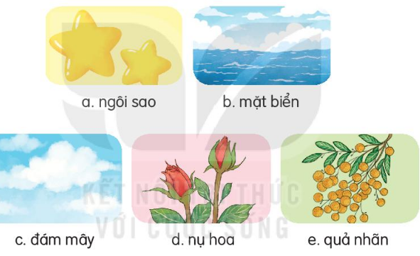
Em mang về yêu thương
Hay bé từ sao xuống
Hay từ biển bước lên
Hay bé trong quả nhãn
Ông trồng cạnh hàng hiên?
Hay bé theo cơn gió
Nằm cuộn tròn trong mây
Rồi biến thành giọt nước
Rơi xuống nhà mình đây
3. Trong khổ thơ thứ hai và thứ ba bạn nhỏ đoán em bé từ đâu đến?

Slide 17
Em mang về yêu thương
Mỗi sáng em thức giấc
Là như thể mây, hoa
Cùng nắng vàng biển rộng
Mang yêu thương vào nhà
(Minh Đăng)
4. Em bé đã mang đến những gì cho gia đình bạn nhỏ?

Slide 18
Hoạt động luyện tập

Slide 19
1. Tìm thêm các từ ngữ tả em bé.
bụ bẫm, mũm mĩm, xinh xắn, ngộ nghĩnh, đáng yêu, bầu bĩnh, ngây thơ, dễ thương, mập mạp
2. Đặt câu với từ ngữ em tìm được ở bài tập 1.
M. Bé Xoài rất đáng yêu.
- Bé Hà rất mập mạp.

Slide 20
  Tiết 3

Slide 21


Viết

Slide 22

Nghe – viết
Mẹ, mẹ ơi em bé
Từ đâu đến nhà ta
Nụ cười như tia nắng
Bàn tay như nụ hoa
Bước chân đi lẫm chẫm
Tiếng cười vang sân nhà?
Hay bé từ sao xuống
Hay từ biển bước lên
Hay bé trong quả nhãn
Ông trồng cạnh hàng hiên?

Slide 23

2. Chọn iên, yên hoặc uyên thay cho ô vuông:
Em bé hồn nh ngủ trong long mẹ.
Ngoài h , trời lặng gió
Hàng cây đứng
Nắng x qua kẽ lá
iên
iên
yên
uyên

Slide 24
3. Chọn a hoặc b
a. Chọn tiếng thích hợp thay vào ô vuông
(dắt / rắt )
Mẹ em đến trường.
Tiếng sáo diều réo
dắt
rắt
(gieo/ reo )
Em bé ….. lên khi thấy mẹ về.
Chị Bống cẩn thận ….. hạt vào chậu đất nhỏ.
reo
gieo

Slide 25
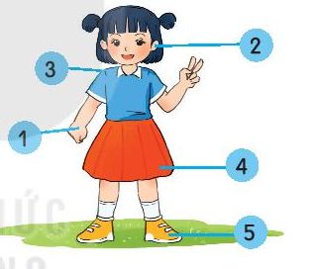
b. Nhìn tranh tìm từ ngữ chứa ai hoặc ay
tai
vai
tay
váy
giày

Slide 26
  Tiết 4

Slide 27
Luyện tập

Slide 28
1. Chọn từ ngữ trong ngoặc thay cho ô vuông?
( mẹ, bố, họ nội, họ ngoại )
Dì Chi là em gái của
Chú Long là em trai của
Dì và cậu là những người thuộc
Cô, chú là những người thuộc
mẹ
bố
họ ngoại
họ nội

Slide 29
2. Chọn từ ngữ trong ngoặc thay cho ô vuông?
( mở to, đen láy, đỏ hồng)
Em Nụ môi , trông yêu lắm. Em đã lớn lên nhiều. Em ngủ ít hơn trước. Có lúc, mắt em , tròn và . Em cứ nhìn Hoa mãi. Hoa yêu em và rất thích đưa võng ru em ngủ
đỏ hồng
mở to
đen láy

Slide 30
3.Kết hợp cột A với cột B để tạo câu chọn viết 2 câu vào vở
Em bé
chăm học
Chị của em
đã già
Ông ngoại của em
bụ bẫm

Slide 31
Luyện viết đoạn

Slide 32
1. Đọc đoạn văn sau và trả lời câu hỏi
Khi tôi còn bé tí tôi ở nhà với ông ngoại cả ngày để bố mẹ đi làm. Ông kể cho tôi nghe rất nhiều chuyện cổ tích. Ông dạy tôi vẽ rất nhiều con vật: voi, hổ, hươu, nai, sóc. Ông còn dạy tôi vẽ cả ông mặt trời, dòng sông, con thuyền. Mỗi khi ông có việc đi đâu, tôi rất nhớ ông và mong ông sớm trở về với tôi.
a. Trong đoạn văn bạn nhỏ kể về ai?
b. Người đó đã làm những gì cho bạn nhỏ?
c. Câu nào thể hiện rõ tình cảm của bạn nhỏ với người đó?

Slide 33
2. Viết 3-4 câu kể về một việc người thân đã làm cho em
Người thân mà em muốn kể là ai?
Người thân của em đã làm việc gì cho em?
Em có suy nghĩ gì về việc người thân đã làm?
Bà nội là người rất thân với em. Ngày nhỏ em thường ở nhà bà. Hằng ngày bà chải tóc cho em. Bà kể cho em biết bao nhiêu câu chuyện bổ ích. Bà kể về thời bà còn trẻ và kể cả những câu chuyện từ xa xưa. Em rất yêu quý bà, em mong bà sống lâu trăm tuổi.

Slide 34



CỦNG CỐ BÀI HỌC

